Slide 1
糖尿病がある方のための トラベルハンドブック
監修：かんの内科
院長 菅野 一男 先生
JAN23SS0066

Slide 2
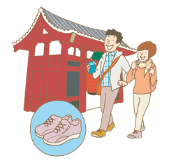
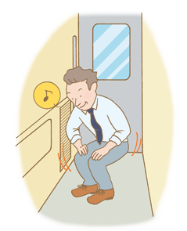
糖尿病がある方のための トラベルハンドブック
旅行や出張など、普段とは違う活動を予定されている
2型糖尿病がある方に向け、シーンごとのポイントを伝える小冊子です。
「歩くとき」のポイント
靴の選び方
フットケア
「くすり」のポイント
紛失を避けるために
インスリン注射を されている場合の注意
「食事」のポイント
食べすぎを防ぐ
歯科衛生
飲み物について
「移動時」のポイント
身体を動かそう
水分摂取の重要性
運転の際の注意
糖尿病協会推奨の
手帳やカードの紹介
Notes:
糖尿病がある方のためのトラベルハンドブックは旅行や出張など、普段とは違う活動を予定されている2型糖尿病がある方に向け、シーンごとのポイントを伝える小冊子です。
この冊子のなかで紹介されている糖尿病がある方が旅行をする際の注意点についてご紹介いたします。

Slide 3
“歩くとき”のポイント① 名所巡り、散策など（準備）
“歩きやすさ”がポイント じょうずに靴を選ぼう
旅先では、ふだんよりたくさん歩くことが予想されます。
ご自分の足に合った、歩きやすい靴を選びましょう。
ウォーキングシューズの選び方
履く、脱ぐの
しやすい
ジッパー付き
安定性があり、
滑りにくい靴底
フォーマルな場でも
違和感のない
デザイン
新しい靴は、万が一足に合わなかったときに靴擦れの原因になりますので、履きなれた靴がよいでしょう。
参考：菅野 一男 他 編著. 糖尿病の人のための旅行マニュアル, 真興交易, 2006.
Notes:
旅先では、ふだんよりたくさん歩くことが予想されます。糖尿病がある方は足の傷が治りにくいため、注意が必要です。ご自分の足に合った、歩きやすい靴を選ぶようにしましょう。
ウォーキングシューズの選び方をこちらに示します。

Slide 4
“歩くとき”のポイント② 名所巡り、散策など（準備）
フットケアのすすめ
足のトラブルを防ぐために、例えば次のようなポイントに気を付けてみてください。
靴を履く前に
靴の中に異物がないかどうかを確認するようにしましょう。
お風呂に入るときに傷ができていないか、靴擦れがないかなどをチェックしましょう。
白い靴下で
わかりやすく
白い靴下を履いておくと、傷ができてしまった時に発見しやすいですよ。
×
○
爪の先はまっすぐ
旅先での足のトラブルはつらいものです。爪を切るときには、皮膚を傷つけないようにしましょう。伸びすぎも、深爪も危険です。
参考：日本糖尿病学会 編・著：患者さんとその家族のための糖尿病治療の手びき2023 改訂第58版増補, p.30, 日本糖尿病協会・南江堂 2023
Notes:
また、足のトラブルを防ぐために、こちらのポイントに気を付けてください。傷ができないように気を付けること、傷ができてもすぐに見つけられるようにこまめにチェックすることが重要です。

Slide 5
“くすり”のポイント① 飲み薬、注射など（準備）
荷物の紛失にご注意！
例えばこんな対策をとってみてはいかがでしょうか。
ダブル保管
多め携帯
• 別々の荷物の中に入れておく
• 同行している人にも保管を依頼する
• 旅行日程＋1 週間分の飲み薬を持っていく
• 旅行日程＋1 週間分のインスリン、 1 本余分の注射器（カートリッジ）を持っていく
参考：菅野 一男 他 編著. 糖尿病の人のための旅行マニュアル, 真興交易, 2006.
参考：日本糖尿病学会 編：糖尿病療養指導の手びき 改訂第5版, p.200, 南江堂 2015
Notes:
次にくすりの携帯について説明します。荷物を紛失して、くすりも一緒に無くしてしまうとその間くすりが飲めないことになってしまいます。これを防ぐために、一か所だけにくすりを入れず、別々に入れる、多めに携帯するなどの工夫が有効です。

Slide 6
“くすり”のポイント② 飲み薬、注射など（準備）
困ったときは
現地の医療機関で処方を受ける必要があります。
旅行前に、かかりつけ医の処方内容が分かる証明書をもらっておきましょう（海外旅行の場合は英語）。
携帯に便利な手帳やカードは、最後にご紹介します。
参考：日本糖尿病学会 編・著：患者さんとその家族のための糖尿病治療の手びき2023 改訂第58版増補, p.135, 日本糖尿病協会・南江堂 2023
Notes:
それでも困ったときには、現地の医療機関で処方を受ける必要があります。旅行までに、かかりつけ医の処方内容が分かる証明書を用意しておきましょう。海外旅行の場合は英語で用意しておくとよいでしょう。携帯に便利な手帳やカードがあるので、最後にご紹介します。

Slide 7
“くすり”のポイント③ 飲み薬、注射など（準備）
インスリン注射をされている方へ
❶ インスリンや注射器具類は、飛行機に乗るときは必ず手荷物として 持ち込みましょう。
貨物室ではインスリンが凍結してしまう可能性があります。
❷ インスリン注射の調節方法の説明を受けましょう。
特に海外に旅行する場合、時差の関係などから、インスリン注射の時間や量を調節する必要があります。
あらかじめ旅行の日程表をかかりつけ医に見せ、調節方法の説明を受けてください。
❸ 緊急時に備え、手帳やカードなど
を携帯しておきましょう。
手帳やカードなどは、最後にご紹介します。
参考：日本糖尿病学会 編・著：患者さんとその家族のための糖尿病治療の手びき2023 改訂第58版増補, p.135, 日本糖尿病協会・南江堂 2023
Notes:
インスリン注射をされている方は、さらにこちらのような注意が必要です。

Slide 8
“食事”のポイント① 食べ歩き、名物などを楽しむコツ
食べすぎを防ぎましょう
素材がわからない料理、ソースが多い料理、味の濃い料理はカロリー計算が難しいため注意したほうがよいでしょう。また、スープなど液状の料理は歯ごたえがないので、早食い、食べすぎを招くことがあります。
うっかり食べすぎてしまったときは、 たくさん歩いて観光しましょう！
参考：菅野 一男 他 編著. 糖尿病の人のための旅行マニュアル, 真興交易, 2006.
Notes:
食事は旅の楽しみのひとつですが、食べすぎには注意しましょう。うっかり食べすぎてしまったときは、 たくさん歩いて観光しましょう。

Slide 9
“食事”のポイント② 食べ歩き、名物などを楽しむコツ
歯みがきも忘れずに！
飲み物について
旅先でも、食事の後は必ず歯の手入れを欠かさないようにしましょう。
健康な歯でしっかり噛んで食べると、食事もさらに楽しめます。
アルコール飲料の飲みすぎには注意しましょう。また、ノンアルコール飲料であっても、ブドウ糖、果糖、砂糖などが含まれていることが多いので、ほどほどにしたほうがよいでしょう。甘い飲み物の代わりに、ご当地の天然水を楽しんでみるのはいかがですか？
参考：菅野 一男 他 編著. 糖尿病の人のための旅行マニュアル, 真興交易, 2006.
Notes:
歯みがきを忘れないこと、アルコールの飲みすぎに注意することも重要です。アルコールや甘い飲み物の代わりに、ご当地の天然水などを楽しんでみてはいかがでしょうか？

Slide 10
“移動時”のポイント① 車、電車や飛行機など
ときどき身体を動かしましょう
長時間同じ姿勢でいると、血液の流れが悪くなり、血管が詰まりやすくなるとされています。 そこで、狭いスペースでもできるこんな運動はいかがですか？
屈伸運動
つま先上下
かかと上下
通路側の座席を選んでおくと、動くのもおっくうに
なりませんね！
通路を歩くだけでも、りっぱな運動ですよ。
参考：日本糖尿病学会 編・著：患者さんとその家族のための糖尿病治療の手びき2023 改訂第58版増補, p.135, 日本糖尿病協会・南江堂 2023
Notes:
移動時に長時間同じ姿勢でいると、血管が詰まりやすくなります。ここに示すような簡単な運動を定期的に行うようにしましょう。

Slide 11
“移動時”のポイント② 車、電車や飛行機など
水分は意識して
多めにとりましょう
ご自分で運転される方へ
低血糖に備え、必ずブドウ糖を多く含む食品（砂糖やジュースなど）を運転席から手の届くところ（サイドポケットなど）に用意しておきましょう。
水やお茶などをこまめに飲み、脱水にならないように注意しましょう。
特に飛行機では
アルコールの
飲みすぎは禁物！
参考：日本糖尿病学会 編・著：患者さんとその家族のための糖尿病治療の手びき2023 改訂第58版増補, p.135, 日本糖尿病協会・南江堂 2023
参考：日本糖尿病学会 編・著：糖尿病治療ガイド2022-2023, p.100, 文光堂 2022
Notes:
また、脱水には注意し、水分は意識して多めにとるようにしましょう。ご自分で運転される方は、運転中に低血糖になったときに備えて、必ずブドウ糖を多く含む食品を手の届くところに用意しておくことも重要です。

Slide 12
手帳のご紹介 “もしも”のときにあると役立つ
糖尿病連携手帳
自己管理ノート
検査値や治療内容、合併症の検査所見などを記録する、自己管理のための手帳です。
血糖自己測定をしている方が測定結果を記録していくことで、よりよい血糖マネジメントに役立ちます。
詳しくは、日本糖尿病協会ホームページをご覧ください。
（https://www.nittokyo.or.jp/modules/patient/index.php?content_id=4）
参考：日本糖尿病協会ホームページ（https://www.nittokyo.or.jp/modules/patient/index.php?content_id=4）
Notes:
日本糖尿病協会のホームページでは、糖尿病がある方の自己管理のための手帳や、

Slide 13
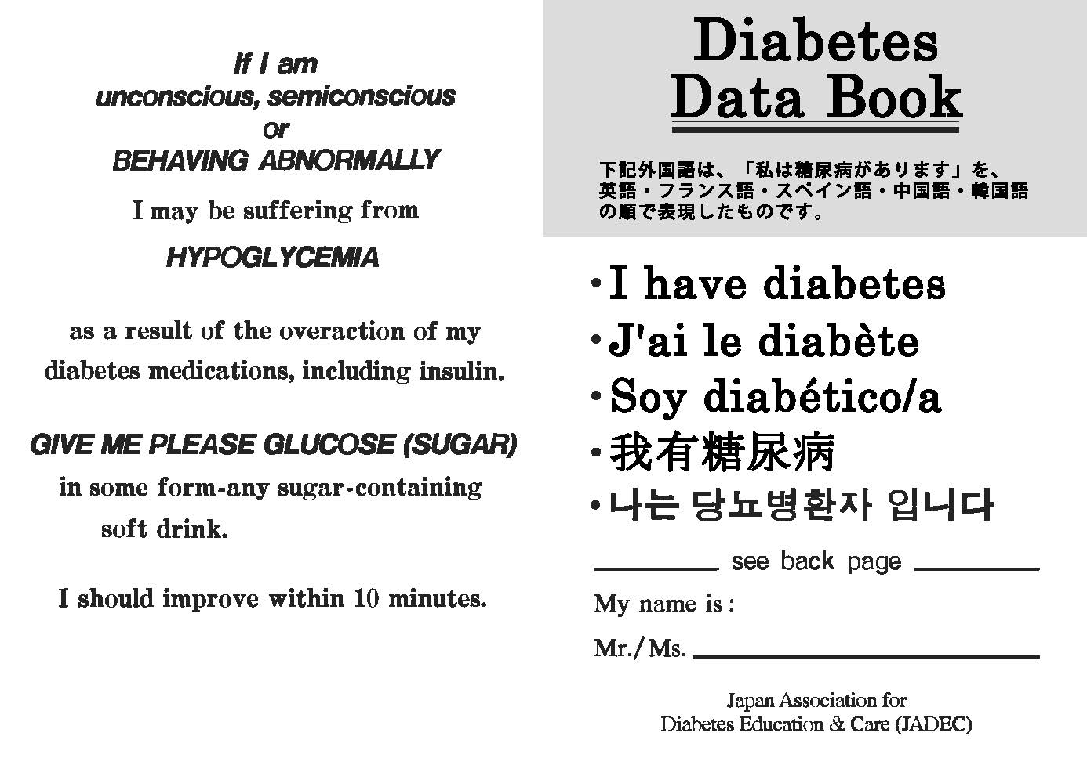
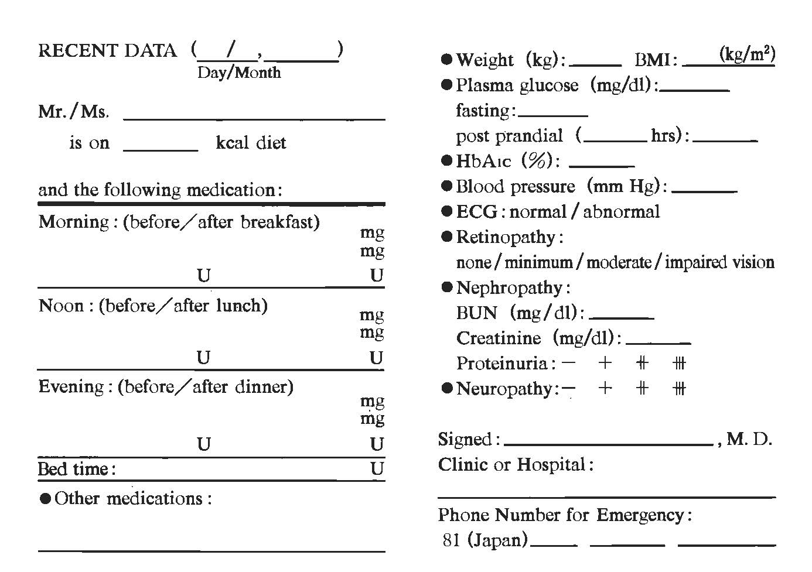
カードのご紹介 “もしも”のときにあると役立つ
糖尿病IDカード
（緊急連絡用カード）
英文カード
（Diabetic Data Book）
低血糖や交通事故などの緊急時に、 周囲の人や医療関係者に糖尿病であることを知らせ、 適切な処置を促します。とくに薬物療法をされている方に常に身につけていただきたいカードです。
海外旅行の途中で病気やけがをしてしまったときに役立つ英文カードです。出発前に主治医の先生に英文で書いていただきましょう。
詳しくは、日本糖尿病協会ホームページをご覧ください。
（https://www.nittokyo.or.jp/modules/patient/index.php?content_id=4）
参考：日本糖尿病協会ホームページ（https://www.nittokyo.or.jp/modules/patient/index.php?content_id=4）
Notes:
緊急の際に役立つカードなどを公開しています。是非ご活用ください。

